Slide 1
JUST IN TIME – TAM ZAMANINDA

Slide 2

Tam Zamanında Üretim(JIT)
İsrafı ortadan kaldırmak,
Ürünleri istenilen zamanda, istenilen miktarda ve kalitede üretmek,
Doğru yere nakletmek prensibine dayanır.
Tam zamanında üretimi uygulayan işletmenin başarılı olmasının en temel noktası; arz miktarının ve zamanın doğru tayin edilmesidir.

Slide 3
Tam Zamanında Üretimin İlkeleri
Her üretim birimi, hem müşteri, hem sunucudur.
Müşteriler ve sunucular, üretim sürecinin uzantısıdır.
Sürekli olarak basite giden yollar aranmalıdır.
Problemi çözmek yerine, önlemek gerekir.
Malzeme, yarı mamul, mamul, ihtiyaç duyulduğu anda ( tam zamanında ) üretilir ya da elde edilir.

Slide 4
Tam Zamanında Üretimin Aşamaları
Tam zamanında üretim ( JIT ) sisteminde hammadde girişinden, ürün oluşumu ve çıkışına kadar geçen süre beş aşamadan meydana gelmektedir.
1-İşleme süresi: Ürünün üzerinde çalışıldığı süre.
2-Kontrol süresi: Ürünün istenilen kalitede bulunması, eğer bu seviyede değilse, istenilen kaliteye gelinceye kadar yapılan çalışmalar için harcanan süre.
3-Taşıma süresi: Ürünün bir yerden diğer yere taşınması için geçen süre.

Slide 5
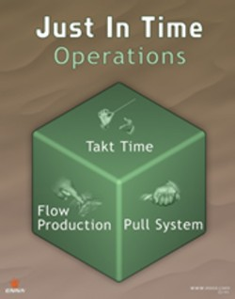
Tam Zamanında Üretimin Aşamaları
4-Bekleme süresi: Ürünün, işlem görme, taşıma, kontrol gibi unsurlar için beklediği süredir.
5-Depolama süresi: Yarı mamul ve mamullerin işlem görme ve veya sevk edilme için stok kapsamına alınıp bekletildiği süredir.

Slide 6
Tam Zamanında Üretimin Aşamaları
Bu aşamalardan sadece işlem süresi ürünün değerini arttıran ve bununla ilgili çalışmaları kapsayan basamaktır. Diğer dördü maliyeti arttırır.
Bu nedenle JIT’in hedefi, işleme süresi dışındaki süreleri kaldırarak, maliyeti düşürmektedir.
Bu nedenle sıfır stok, sıfır makine ayarlama zamanı, sıfır temin zamanı ve sıfır malzeme taşıma üzerinde durulur.

Slide 7
Geleneksel Yaklaşım
Temin kaynakları Yan sanayi;
İmalat personeli-yönetim;
Temin kaynakları Yan sanayi;
Teslimat;
İmalat personeli-yönetim;
JIT Yaklaşımı
Çok,
Uzak / dağınık,
Sabit sipariş .
Az / Tek,
Yakın / birleştirilmiş operasyon,
Uzun dönemli ilişkiler.
Makinelerin boş
Tek makine operatör,
Üretilebilenin en fazlası,
Karmaşık kontroller .
Makinelerin hazır kalmaması bekletilmesi,
Çok makine operatör,
Gerektiği kadar üretim,
Açık yönetim .
Teslimat;
Siparişe göre teslimat ,
Haftalık / aylık partiler,
Giriş kalite kontrolü ,
Depo / ambarda stoklama .
Gerektiğinde teslimat,
Az ve sık (günlük / saatlik),
Giriş kalite kontrolü yok,
Kullanım noktasına teslim.

Slide 8
Geleneksel Yaklaşım
İmalat hattı;
Kalite;
İmalat hattı;
Kalite;
JIT Yaklaşımı
Malzemeyi itme/ çizelgeleme ,
Sabit tesis yerleşimi,
Büyük partiler,
Son operasyonun kontrolü,
Yüksek ara stok ,
Problemin geliştirilmesi,
Karmaşık üretim kontrolü .
Malzemeyi gerektiği zaman çekme,
Esnek tesis yerleşimi,
Daha küçük partiler,
Az ara stok,
Problemin tespiti ve çözümü,
Her operasyonda kontrol,
Basit üretim kontrolü .
Kabul edilebilir kalite düzeyi,
Kalite güvenliği,
Kontrol edenin sorumluluğu,
Giriş kontrol ve onayı.
Sıfır hata kalite düzeyi,
Kişisel kontrol / operatörün sorumluluğu,
Hatanın yapıldığı noktada giderilmesi,
Yan sanayi sertifikasyonu .

Slide 9
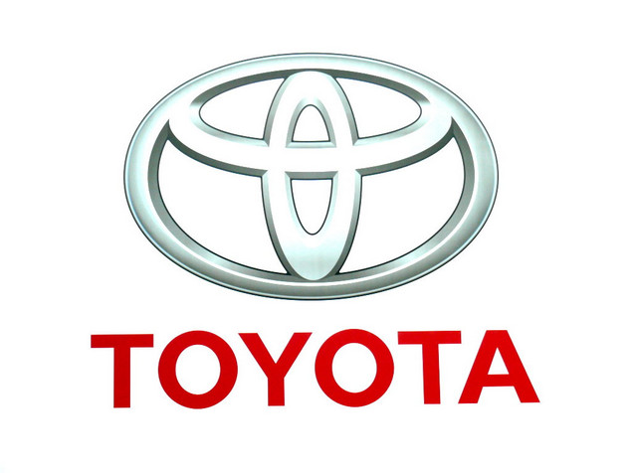
Toyota’da JIT Anlayışı
Toyota Production System, tüm üretim eylemlerini gerçek piyasa talebine göre ayarlayarak, müşterilerin gereksinimlerini etkin ve hızlı bir şekilde karşılar.
TPS müşteri siparişleriyle başlar ve bitmiş ürünlerin zamanında teslimiyle sonuçlanır.
Hassas olarak ayarlanmış bir montaj işlemleri dizisine dayanır ve öğeleri sadece tam olarak gereken miktarda kullanır. Biz buna tam zamanında (Just-in-Time) üretim diyoruz.

Slide 10
ALİ GÖKHAN ÖZATA
20994516
DİNLEDİĞİNİZ İÇİN TEŞEKKÜRLER...

